Slide 1
Erros com ProblemDetails no .NET
Notes:
Fala pessoal, tudo bem?
Nessa aula eu quero te mostrar como fazer toda a sua API responder erro do mesmo jeito.
Previsível, seguro e documentado, usando a RFC 9457 e o ProblemDetails nativo do ASP.NET Core.

Slide 2
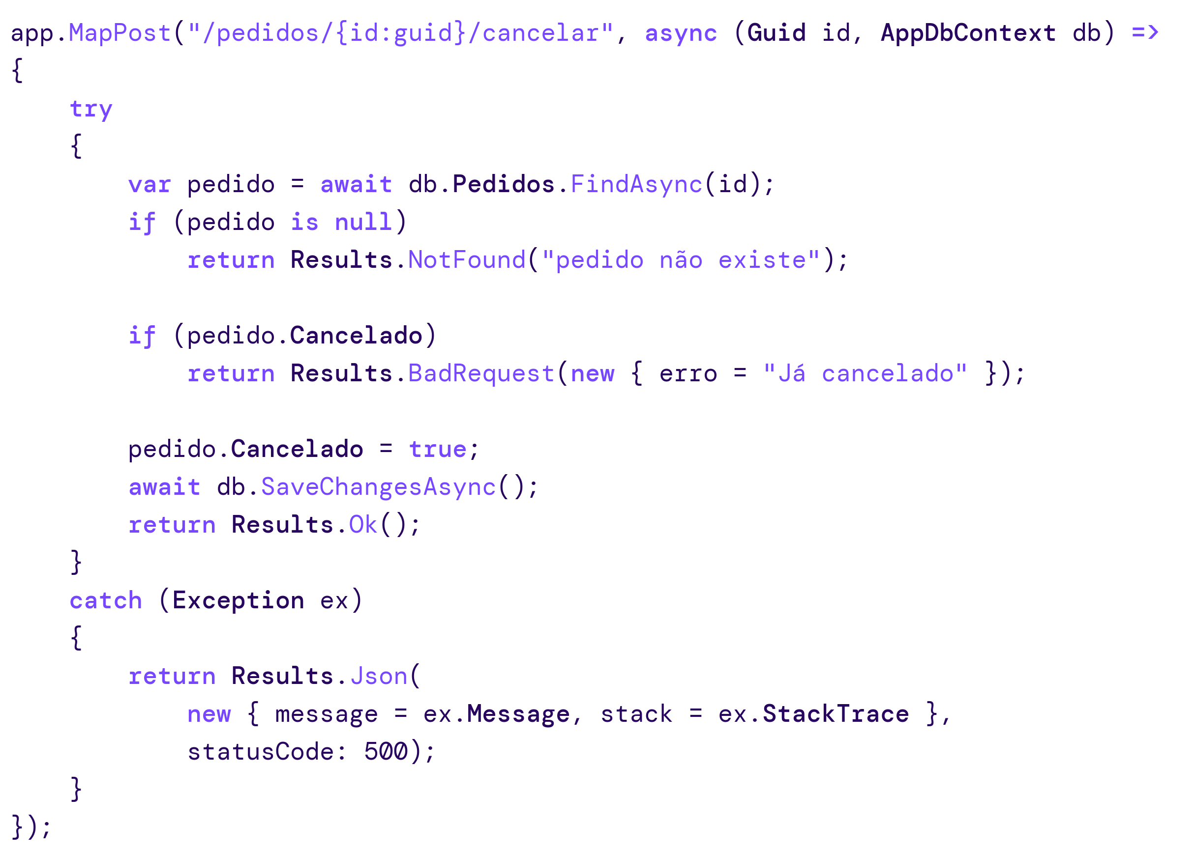
Notes:
Antes de falar de padrão, olha esse endpoint.
Tem pelo menos cinco problemas aqui.

Slide 3
Cinco problemas em um endpoint
Três formatos de erro: uma string, um { erro } e um { message, stack }.
Vazamento: ex.Message e o stack trace entregam tabela, host e até senha.
Status errado: "já cancelado" é conflito, não requisição malformada.
O cliente compara texto. Corrigiu um acento, quebrou a integração.
try/catch espalhado. Esqueceu em um endpoint, o comportamento muda.
Notes:
Primeiro, três formatos diferentes de erro. O front precisa de um if pra cada um.
Segundo, vazamento. A mensagem de uma exceção do banco pode trazer nome de tabela, host e até pedaço da connection string.
Terceiro, status errado. Já cancelado não é Bad Request, é conflito com o estado do recurso.
Quarto, o cliente decide comparando texto. Corrigiu um acento, quebrou a integração.
E quinto, try catch espalhado. Esqueceu em um endpoint, o comportamento muda.
Vamos resolver os cinco de uma vez.

Slide 4
A RFC 9457 em poucas palavras
Publicada em 2023, substitui a RFC 7807. O formato é o mesmo.
Todo erro vira um documento com campos conhecidos.
Media type application/problem+json: o cliente sabe que é erro sem olhar o status.
type e title descrevem a classe do erro. detail e instance, esta ocorrência.
Notes:
A RFC 9457 define o formato Problem Details for HTTP APIs. Ela substitui a 7807, e o formato continua o mesmo.
A ideia é simples: todo erro vira um documento com campos conhecidos, servido como application problem mais json.
E guarda essa regra: type e title descrevem a classe do erro. Detail e instance descrevem essa vez que ele aconteceu.

Slide 5
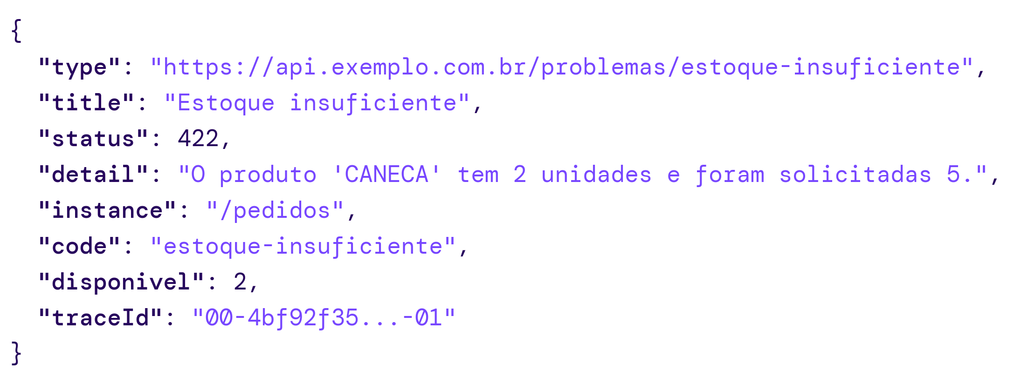
Notes:
Olha um exemplo.
O type é o identificador principal. É olhando pra ele que o cliente decide o que fazer.
O detail é pra humano. O cliente nunca deve fazer parse dele.
E embaixo vêm as extensões. Code, disponível e traceId são campos nossos.
Se o front precisa saber quantas unidades tem, ele lê disponível igual a 2. Não extrai o número de uma frase.

Slide 6
O que o ASP.NET Core já entrega
AddProblemDetails() registra o serviço que escreve respostas nesse formato.
UseExceptionHandler() captura exceção não tratada e devolve um 500 limpo.
UseStatusCodePages() dá corpo a erros que saíram vazios, como o 404 de rota.
Notes:
E a boa notícia é que o ASP.NET Core já faz boa parte disso sozinho.
São três peças.
AddProblemDetails registra o serviço que escreve respostas nesse formato.
UseExceptionHandler captura qualquer exceção não tratada e devolve um 500.
E UseStatusCodePages dá corpo pra erro que saiu vazio, como uma rota que não existe.

Slide 7
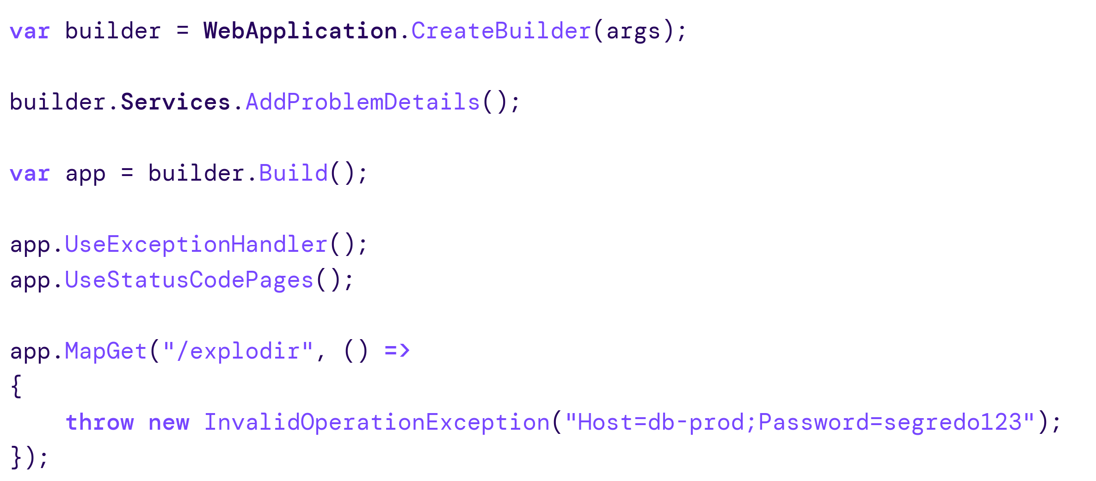
Notes:
Olha só.
Eu criei um endpoint que lança uma exceção com uma senha na mensagem.

Slide 8
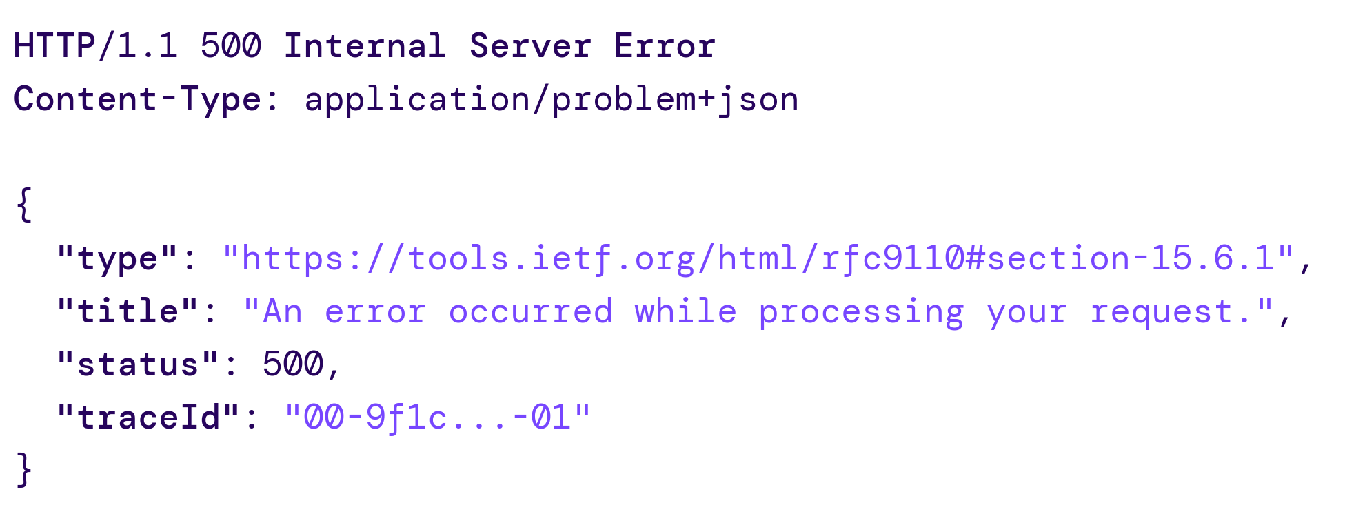
Notes:
Rodando em Production, essa é a resposta.
A senha não aparece. O stack trace não aparece.
Com meia dúzia de linhas, o vazamento e o formato do erro inesperado estão resolvidos.
Só um cuidado: em Development o ASP.NET mostra a página de exceção. Então teste o comportamento de erro sempre em Production.

Slide 9
Erro esperado vs erro inesperado
Esperado faz parte do negócio: não encontrado, já cancelado, sem estoque.
O cliente consegue agir. Viaja como valor, em um Resultado<T>.
Inesperado é falha: banco fora do ar, NullReferenceException, timeout.
O cliente não pode fazer nada. Vira exceção e um 500 sem detalhe interno.
Notes:
Agora a distinção mais importante da aula.
Erro esperado faz parte do negócio. Pedido não encontrado, pedido já cancelado, estoque insuficiente.
O cliente consegue fazer algo com ele, então ele viaja como valor, num Resultado de T.
Erro inesperado é falha. Banco fora do ar, NullReference, timeout.
Esse vira exceção, e o cliente recebe um 500 genérico.

Slide 10
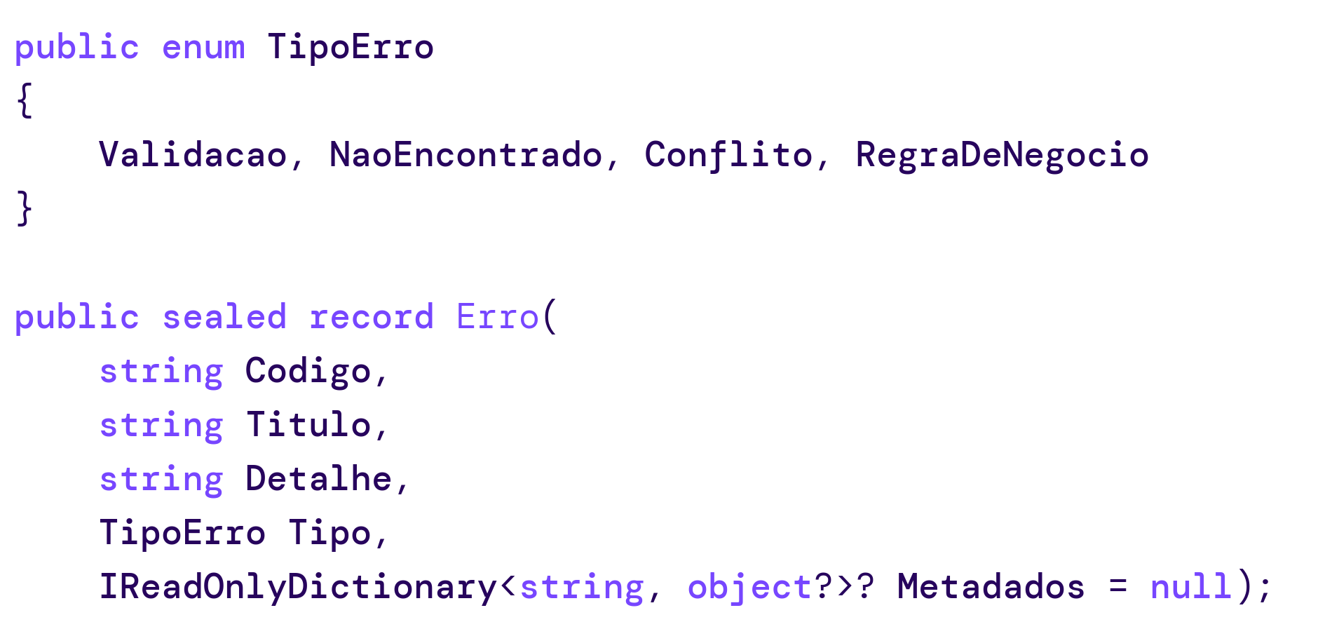
Notes:
Pra modelar o erro esperado, um record simples.
Código é o identificador estável, em kebab case.
Título é fixo pro código. Detalhe é o texto dessa ocorrência.
Metadados são os dados estruturados que o cliente usa.
E repara no TipoErro. É ele que vai decidir o status, mas o domínio não conhece HTTP.

Slide 11
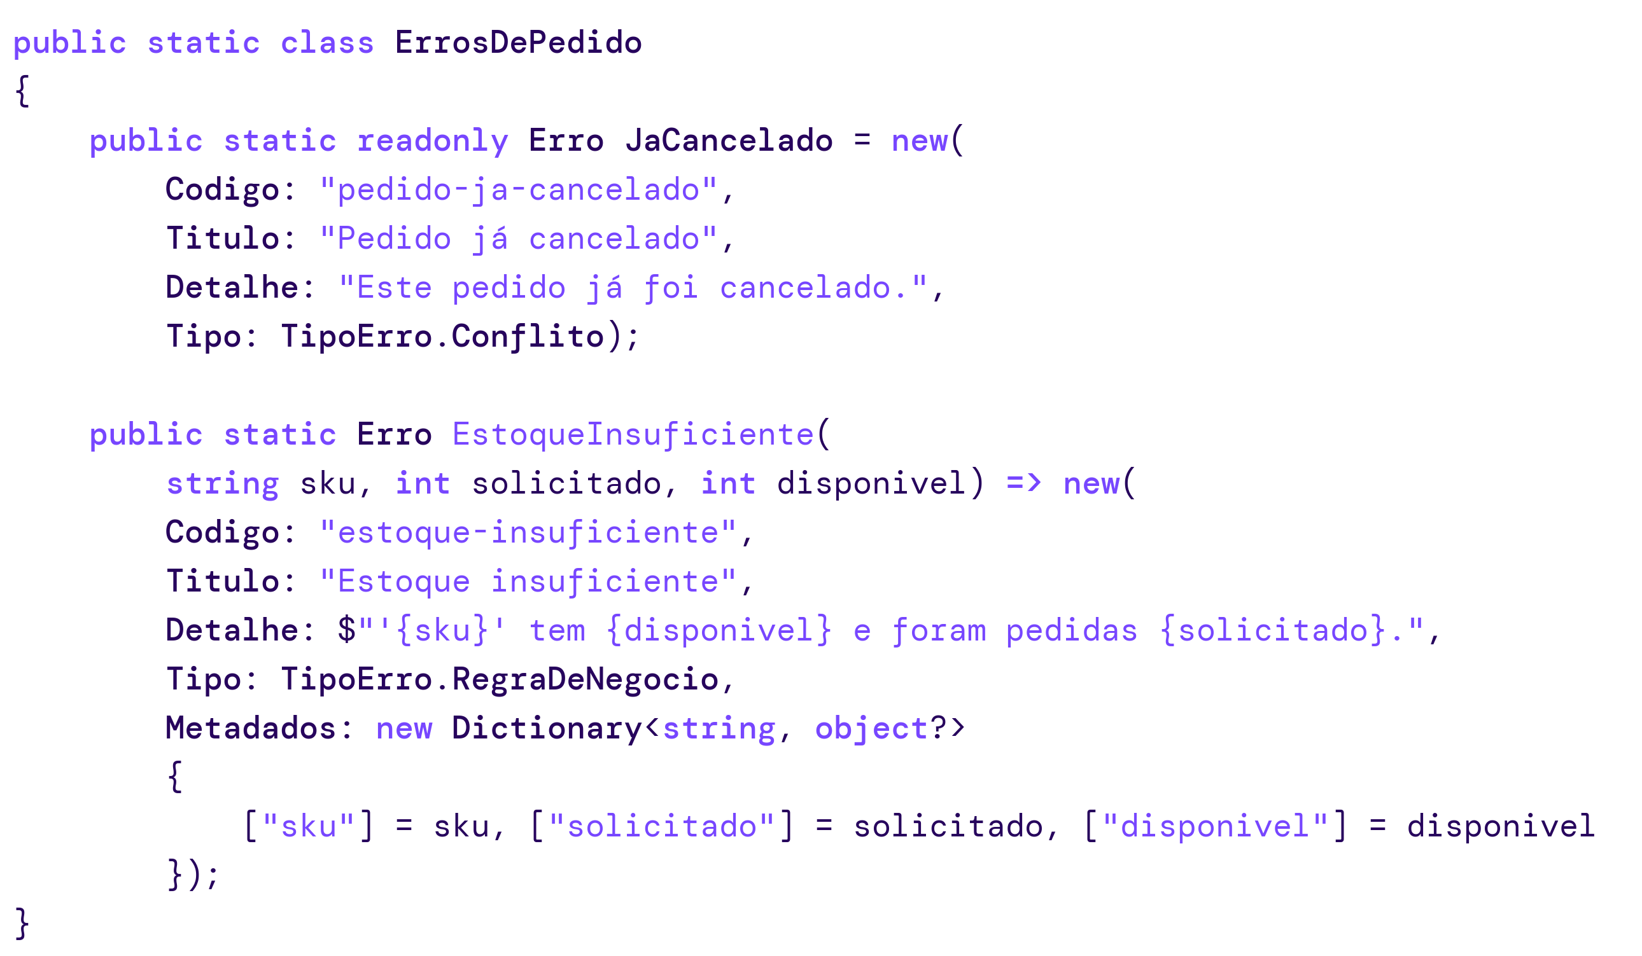
Notes:
E em vez de espalhar new Erro pelo código, eu centralizo tudo num catálogo.
Existe um lugar pra ver todos os erros que o módulo pode produzir.
Na entidade, fica só return ErrosDePedido.JaCancelado. Nada de throw.

Slide 12
Status em um único lugar
Validacao vira 400: corrija os dados enviados.
NaoEncontrado vira 404 e Conflito vira 409.
RegraDeNegocio vira 422: a requisição é válida, mas a operação não é possível agora.
Mudou a política de status? Uma linha, revisada em PR.
Notes:
Agora a ponte entre domínio e HTTP. Ela mora num arquivo só.
Validação vira 400, não encontrado 404, conflito 409 e regra de negócio 422.

Slide 13
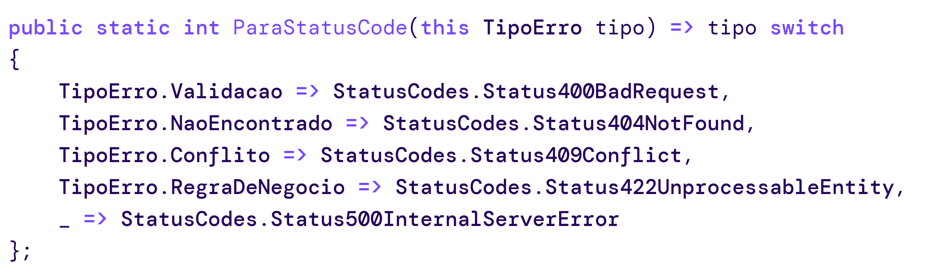
Notes:
O mapeamento é um switch.
Se amanhã regra de negócio passar a ser 400, você muda uma linha.

Slide 14
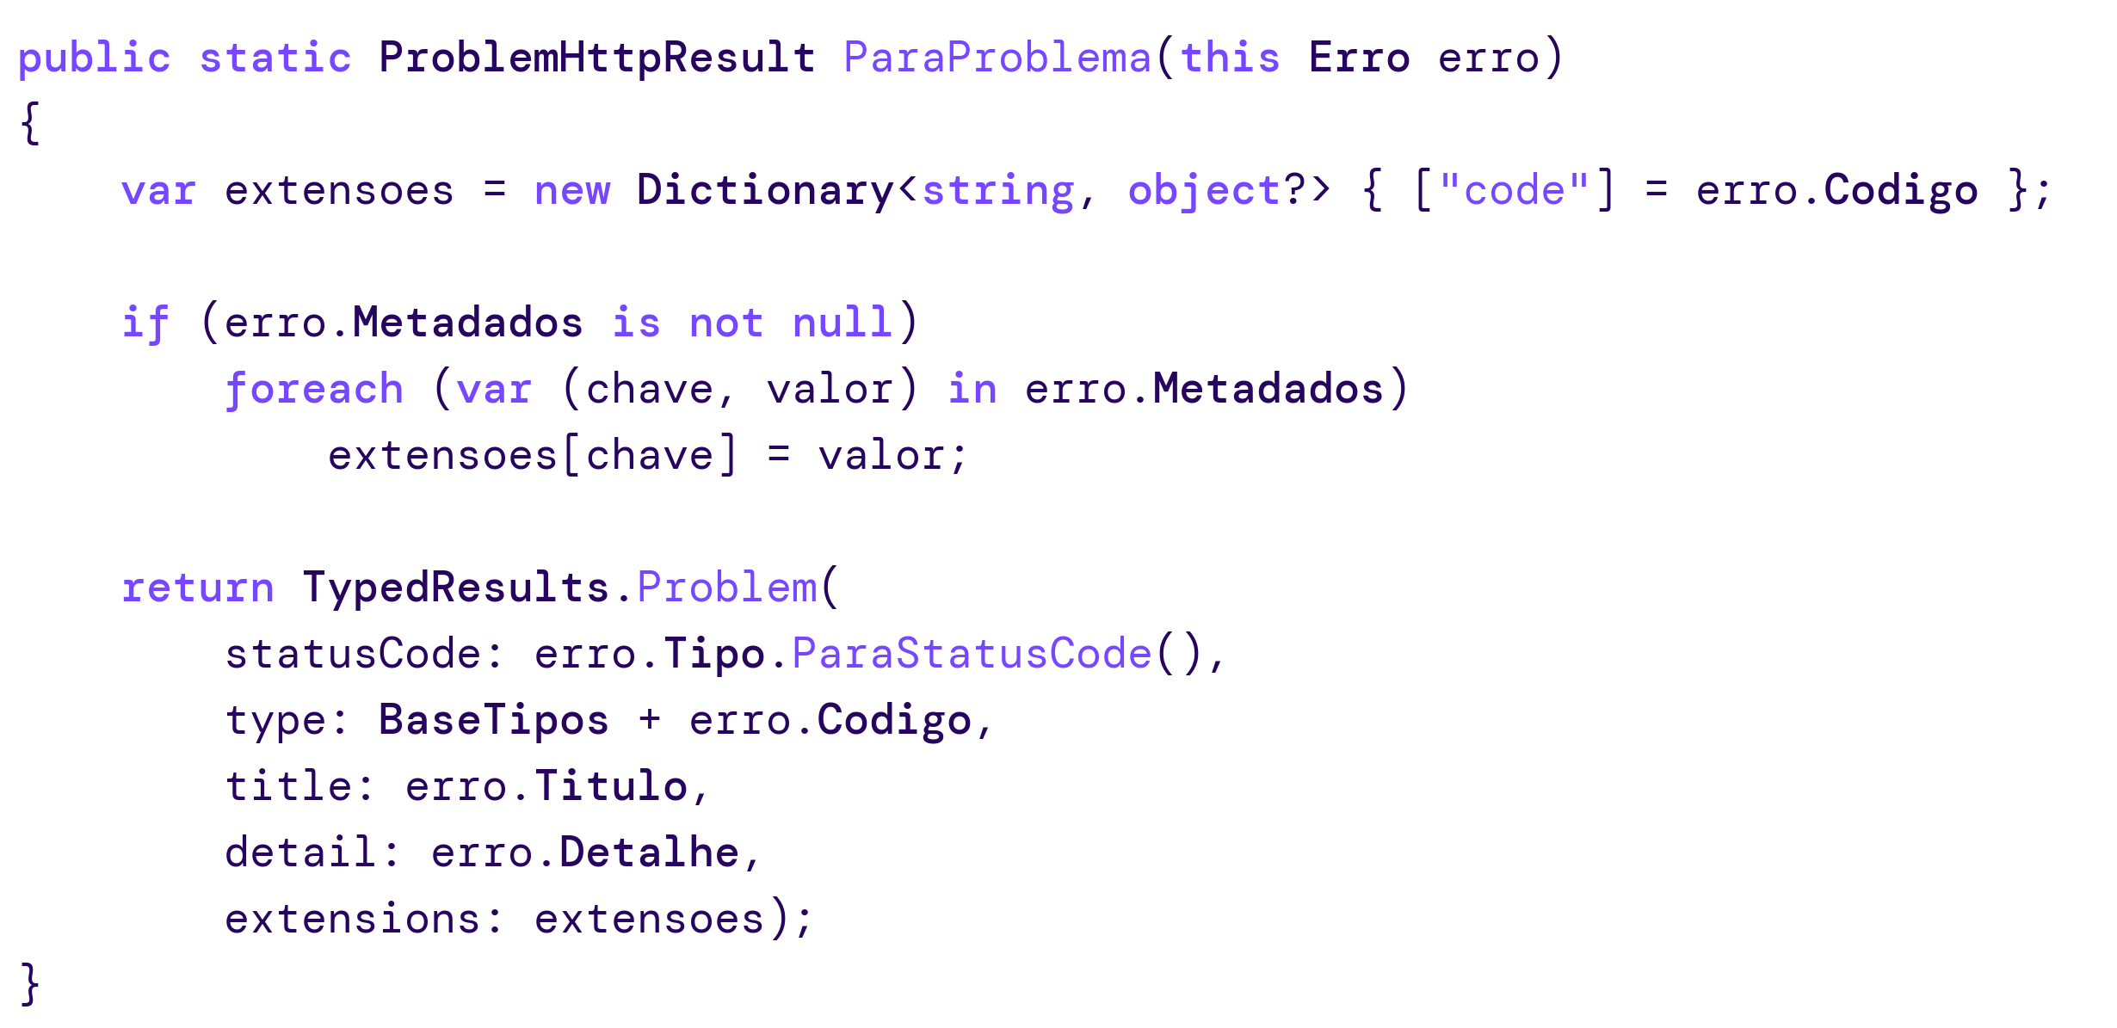
Notes:
E aqui o Erro vira ProblemDetails.
O type é a URI base mais o código. O code vai como extensão, junto com os metadados.
E o TypedResults.Problem escreve usando o mesmo serviço do AddProblemDetails.
Ou seja, erro de domínio e exceção passam pelo mesmo pipeline.

Slide 15
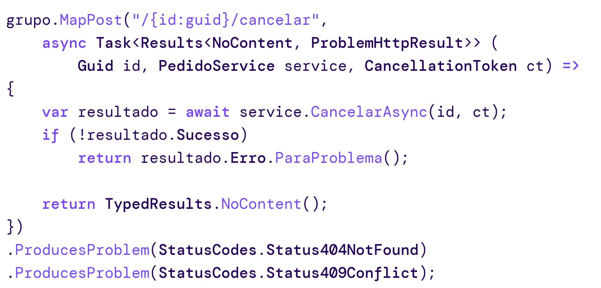
Notes:
E o endpoint fica assim.
Chama o serviço. Se falhou, devolve ParaProblema. Se deu certo, devolve o sucesso.
Nenhum try catch, nenhum status escolhido na mão.
E o ProducesProblem já documenta esses erros no OpenAPI.

Slide 16
O handler global
Tudo o que é inesperado cai em um IExceptionHandler.
O Detail é fixo. A mensagem da exceção pertence ao log, não ao cliente.
O log leva a exceção completa. O traceId liga a resposta ao log.
Handlers específicos antes, o global por último.
Notes:
E o inesperado? Cai num handler global, implementando IExceptionHandler.
A regra principal: o detail é fixo. Nunca use exception ponto Message. A mensagem é do log, não do cliente.

Slide 17
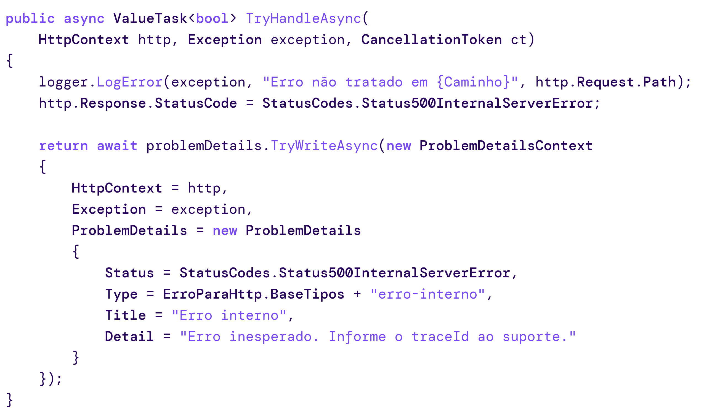
Notes:
Olha o método do handler.
Primeiro loga a exceção inteira.
Depois escreve um 500 com title e detail fixos.
Um detalhe do .NET 10: quando o handler retorna true, o middleware não loga mais sozinho. Por isso o log explícito aqui é importante.

Slide 18
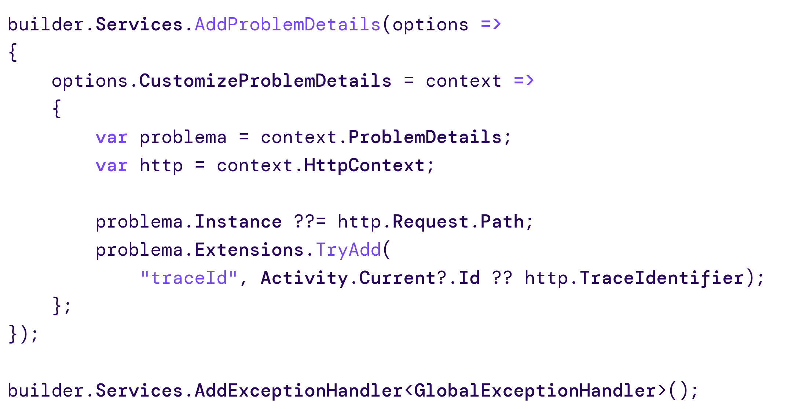
Notes:
E como todo erro passa pelo mesmo serviço, dá pra aplicar as regras do contrato num lugar só.
Aqui eu garanto instance e traceId em toda resposta de erro.

Slide 19
As regras do contrato
Todo erro é application/problem+json. Sem exceção.
O type e o code nunca mudam. Mudou o significado, crie um tipo novo.
O title é fixo por tipo. O detail é para humanos e pode mudar.
Dados que o cliente usa são extensões estruturadas.
Evolução só aditiva. Renomear ou remover extensão quebra o contrato.
Notes:
Com isso dá pra escrever as regras do contrato na documentação da API.
Todo erro é problem mais json.
Type e code nunca mudam. Se o significado mudar, crie um tipo novo.
Title é fixo, detail é pra humano.
Dado que o cliente usa vira extensão estruturada.
E a evolução é só aditiva. Adicionar extensão é seguro. Renomear ou remover quebra cliente.

Slide 20
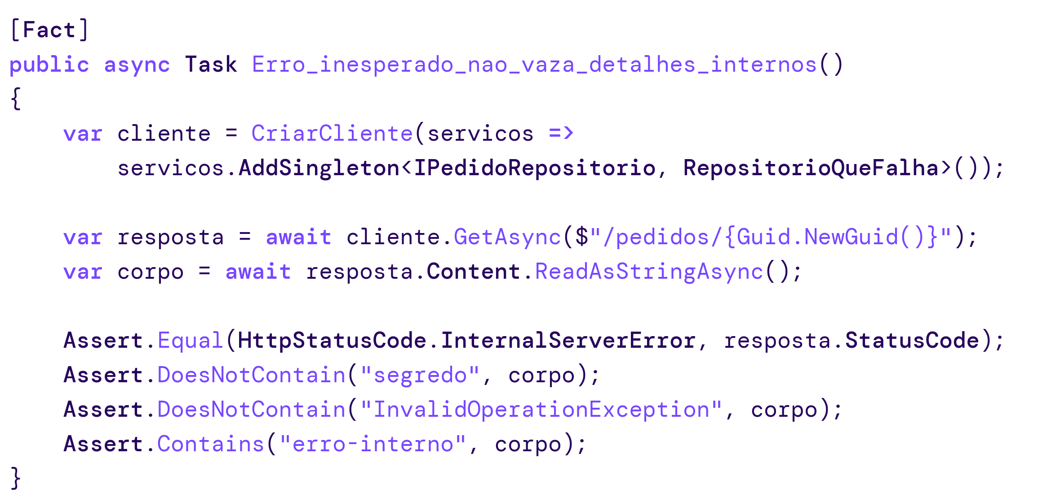
Notes:
E contrato que não é testado não é contrato, é intenção.
Esse teste troca o repositório por um que lança exceção com uma senha na mensagem.
E garante que nada disso chega no corpo da resposta.
Se alguém um dia colocar exception ponto Message no detail, esse teste quebra.

Slide 21
Erro também é contrato
Notes:
Resumindo.
A RFC 9457 padroniza o formato. O ASP.NET Core entrega isso nativo.
Erro esperado é valor, erro inesperado é exceção.
O status é decidido num lugar só, e o handler global nunca vaza nada.
E os testes em Production garantem que ninguém volta a vazar exceção.
Valeu, e até a próxima.

